Slide 1



Slide 2

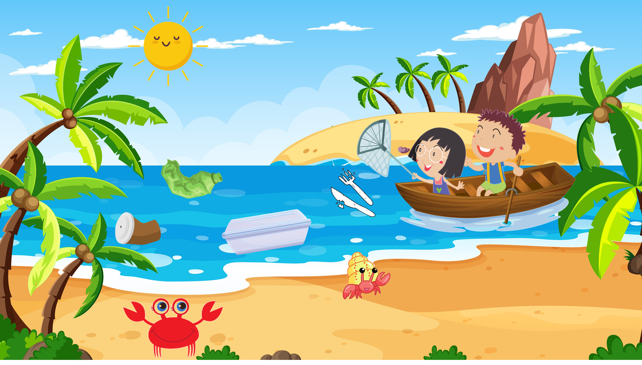


Slide 3









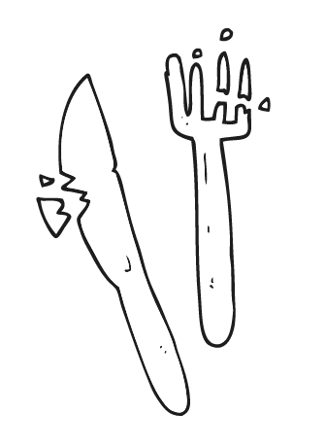



Học tiếp

Slide 4




1. Người con trai của bác trai và bác gái thì ta gọi là gì?
ĐÁP ÁN: Anh họ

Slide 5
3. Đâu là việc nên làm để giữ gìn vệ sinh xung quanh nhà ở?
Thải nước thải ra ao hồ
Vứt rác bừa bãi
Quét dọn chuồng trại

Slide 6
2. Đâu là biện pháp phòng chống hỏa hoạn?
Đốt pháo bông trong bếp
Tắt bếp ga ngay khi không sử dụng
Để bật lửa gần bếp cho tiện khi cần

Slide 7

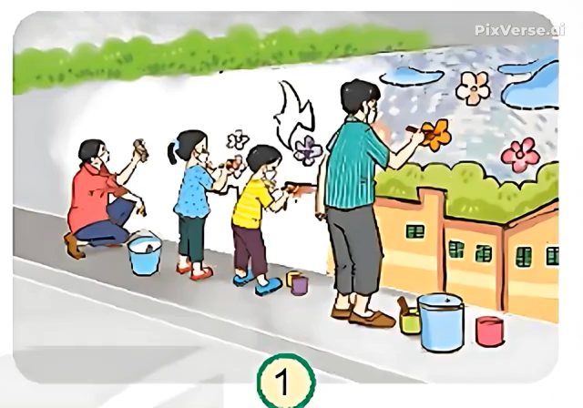
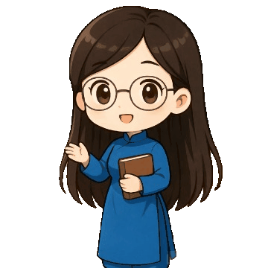
Mọi người trong hình 1 đang làm gì ?
Em đã tham gia hoạt động như vậy chưa?

Slide 8







Thứ ........ ngày ....... tháng ...... năm …

Slide 9


Slide 10

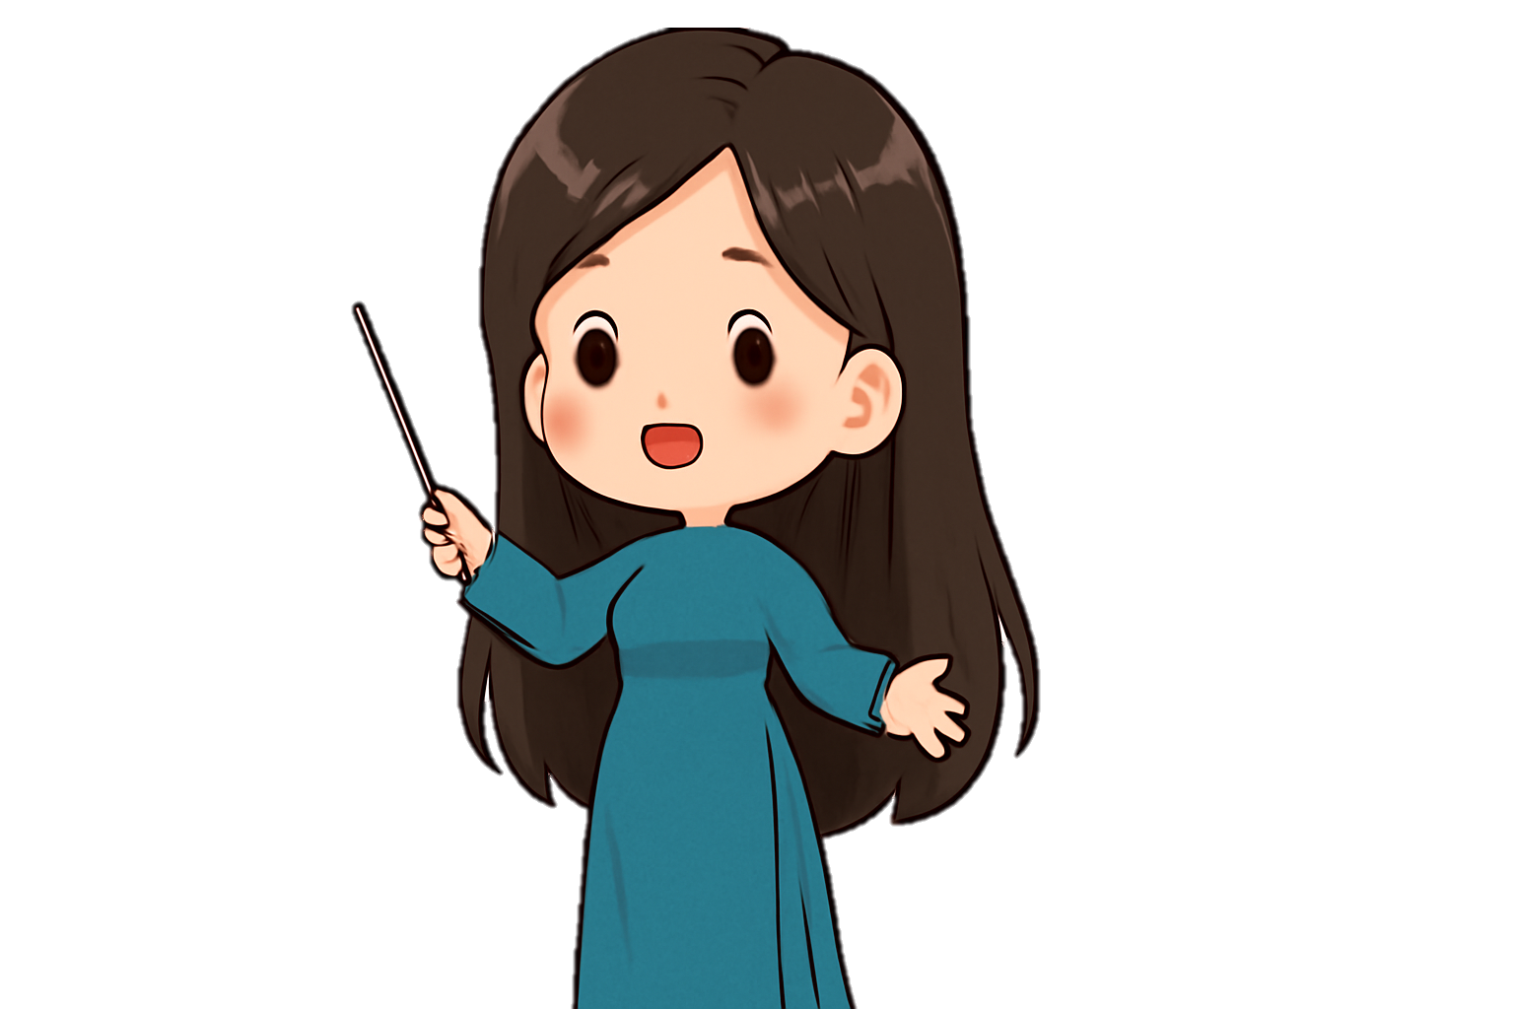
Quan sát hoạt động trường Minh, Hoa trong mỗi hình và cho biết:
Các bạn đã tham gia hoạt động kết nối nào với cộng đồng. Mô tả hoạt động đó.
Ý nghĩa của các hoạt động.
Nhận xét của em về sự tham gia của các bạn.

Slide 11
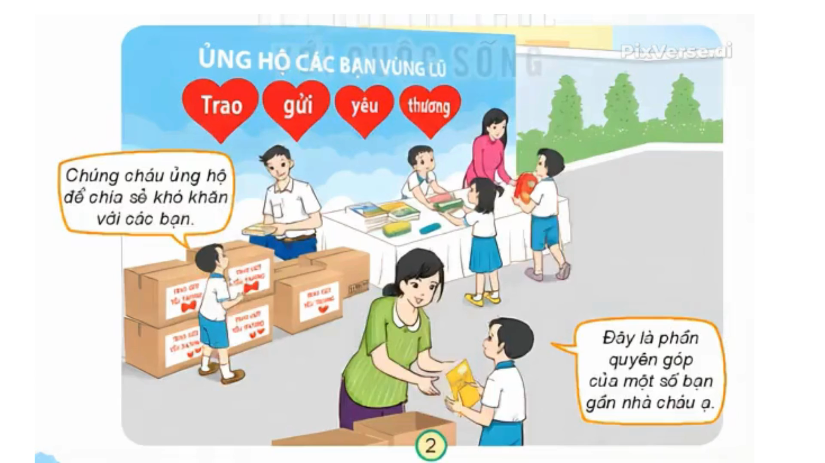

Slide 12
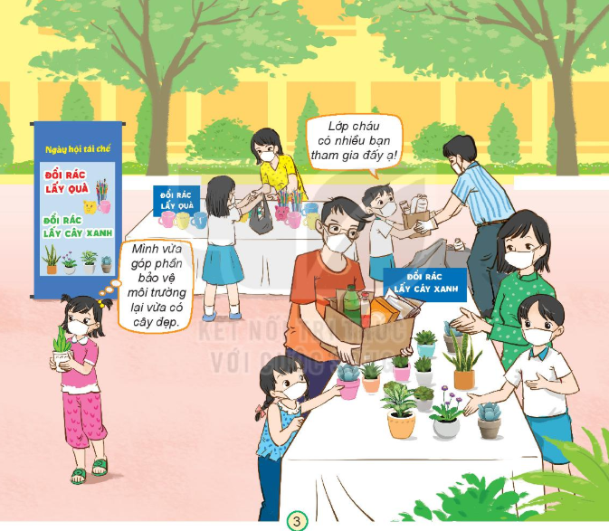

Slide 14

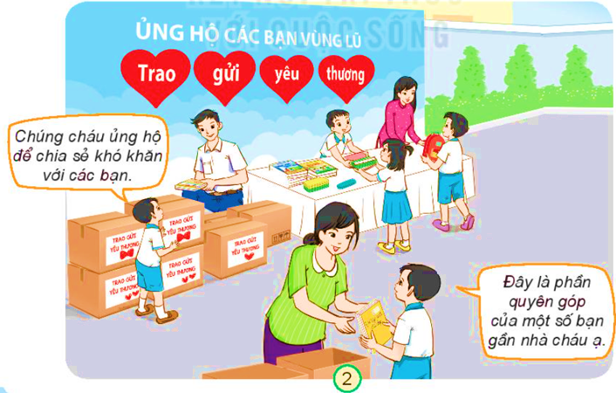
Hoạt động:
Ủng hộ các bạn vùng lũ
Ý nghĩa:
Giúp đỡ các bạn khó khăn cả về vật chất lẫn tinh thần.

Slide 15
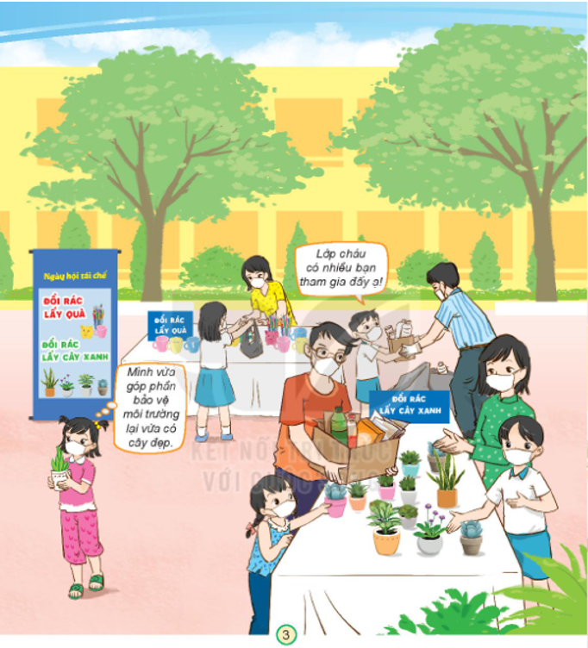
Hoạt động:
Ngày hội tái chế:
Đổi rác lấy cây
Ý nghĩa:
Hạn chế rác thải,
bảo vệ môi trường.

Slide 16
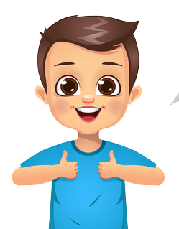
Các bạn đều tham gia rất hào hứng và nhiệt tình.

Slide 17
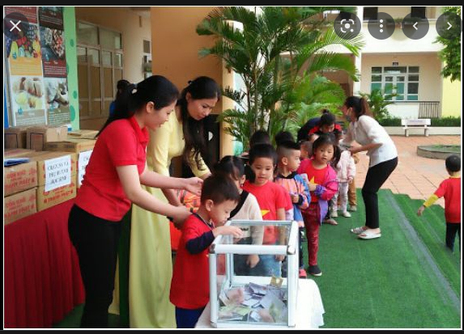
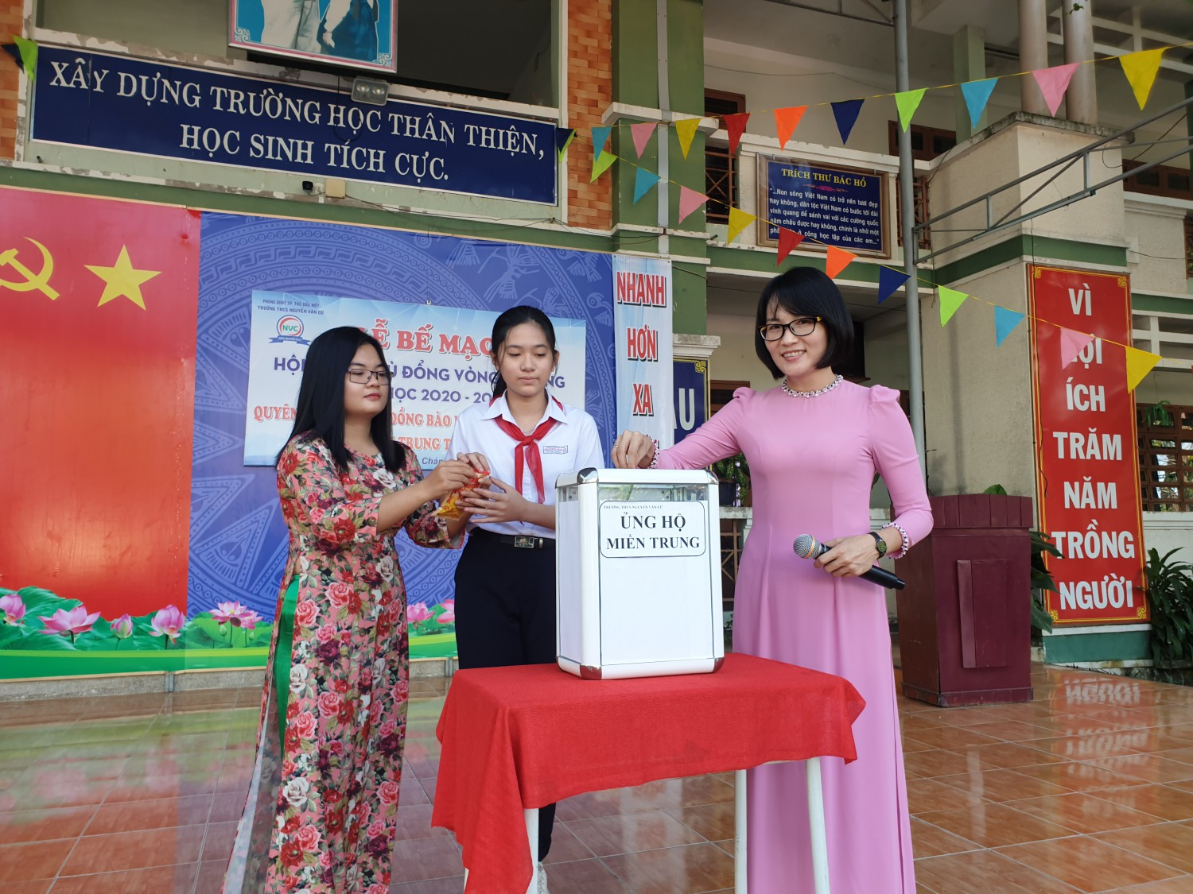
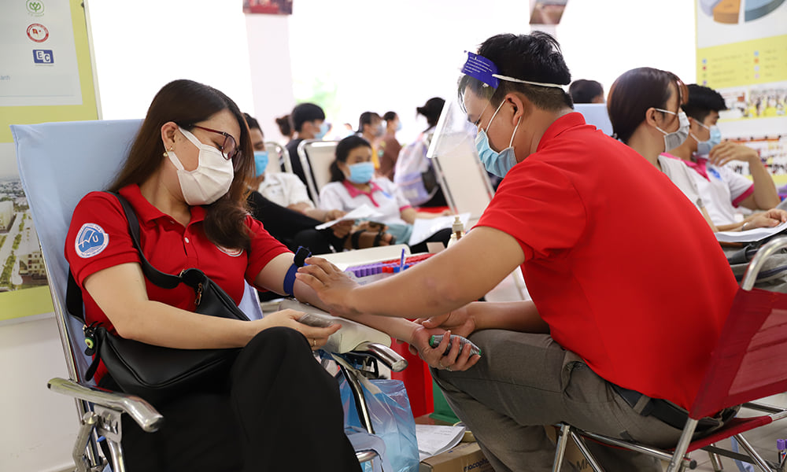
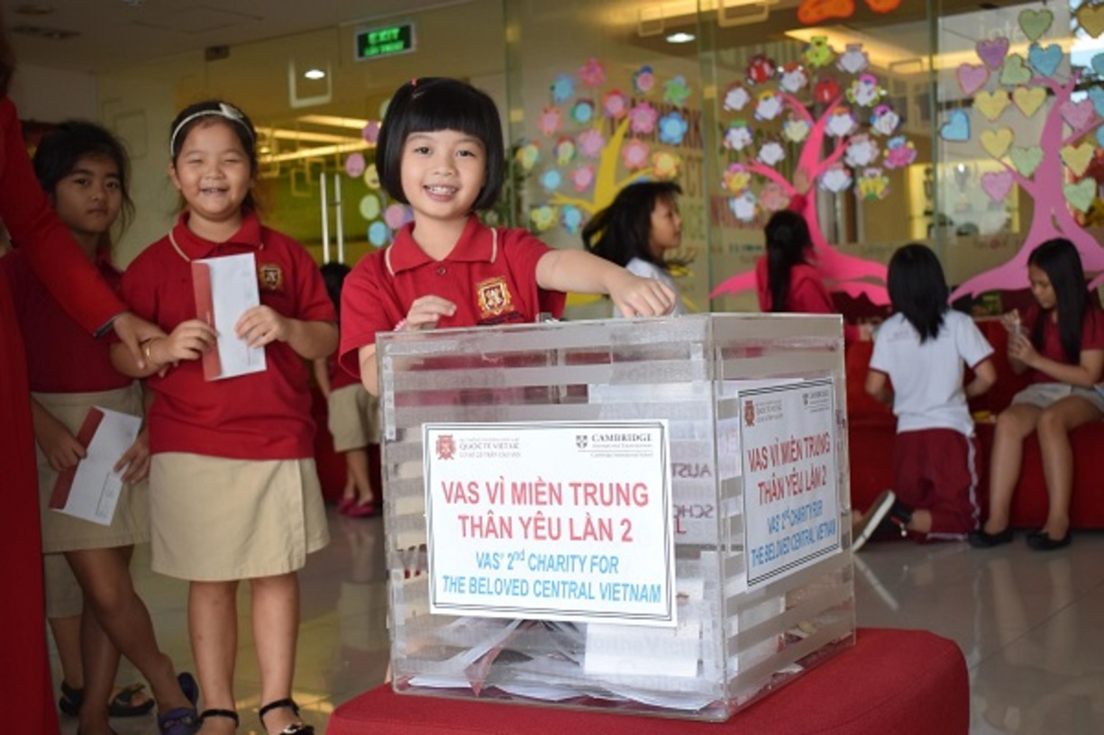
Một số bức tranh tham gia hoạt động kết nối cộng đồng

Slide 18

Những hoạt động kết nối cộng đồng như: quyên góp sách vở, đổi rác lấy cây xanh… thể hiện sự quan tâm, đùm bọc, yêu thương đồng bào bằng việc giúp đỡ, chia sẻ một phần của mình với những người có hoàn cảnh khó khăn hơn.

Slide 19


Slide 20


Kể tên những hoạt động kết nối với cộng đồng ở trường em.

Slide 21
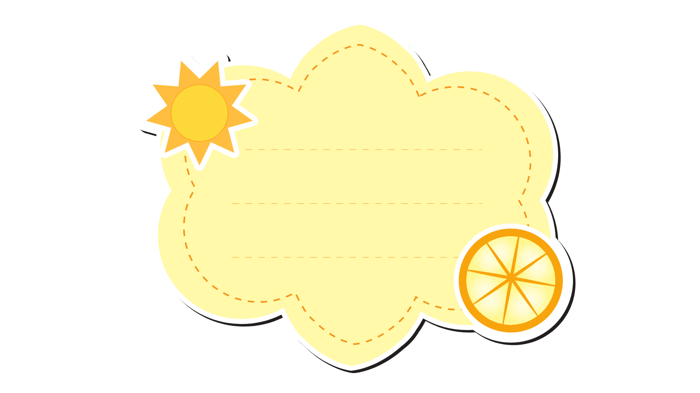
Đi thăm các gia đình thương binh liệt sĩ
Xuân yêu thương
Ngày chủ nhật xanh
Thời trang
tái chế

Slide 22
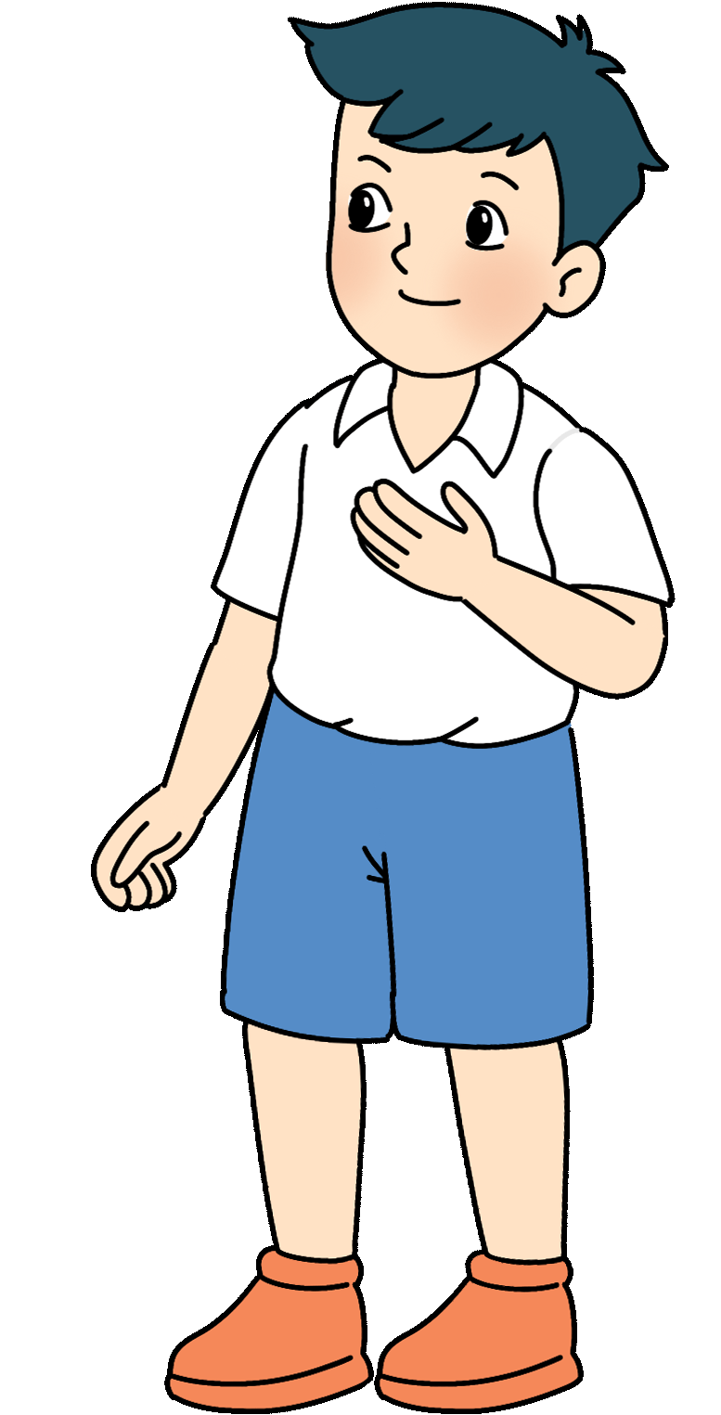
- Một số hoạt động kết nối với xã hội của trường em:
+ Ngày chủ nhật xanh: vệ sinh trường học, đường làng ngõ xóm.
+ Giúp đỡ người khó khăn, già neo đơn, người vô gia cư.
+ Quyên góp ủng hộ vũng lũ lụt khó khăn, người bị chất độc da cam,….
+ Tổ chức cuộc thi thời trang về tái chế. Sáng tạo ra những bộ đồ mới từ việc tái chế rác thải.

Slide 23
Em thích nhất hoạt động nào? Vì sao?

Slide 24
TẠM BIỆT VÀ
HẸN GẶP LẠI

